Slide 1
Eres la casualidad más bonita
Que llego a mi vida

Slide 2
Vida de Rico
Camilo

Slide 3
Programas Películas Mi lista
Serie
NUESTRA HISTORIA DE AMOR
Romance Estreno 14.02.2022 N° 1 en Chile hoy
Protagonizada por: Juan y Andrea
+
i
Mi lista
Info

Slide 4
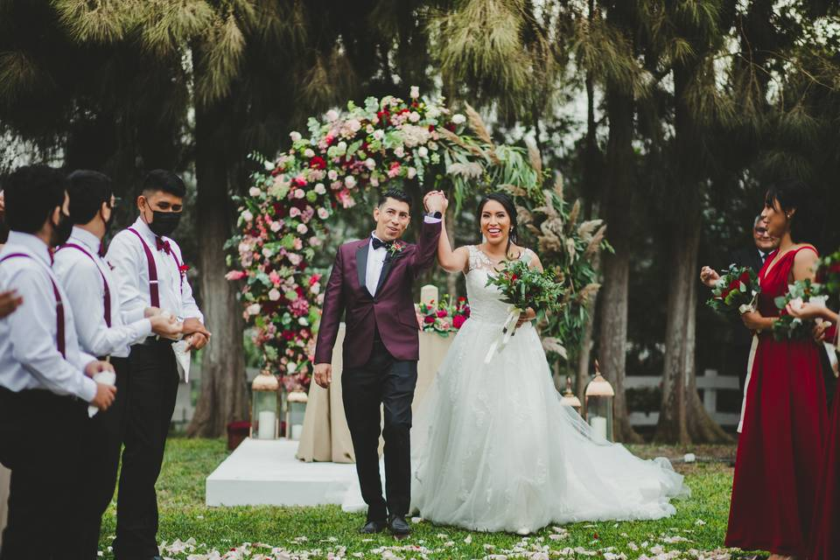
Nuestro matrimonio
957,359 vistas – hace 2 años
Juan y Andrea
Suscribirse
1.3 M de Suscriptores
Comentarios 535
Recuerdo del día más importante en nuestras vidas,
cuando decidimos formalizar nuestra relación.
Te amo infinito mi amor.

Slide 5
Te amo
POR QUE ME
AMAS
como
SOY
POR QUE
solo tu
me
CONOCES

Slide 7
Nuestro amor
ES DE
PELÍCULA
FIN
Pero acá no existe la palabra
Protagonistas:
Juan Cáceres
Andrea Benavides

Slide 8
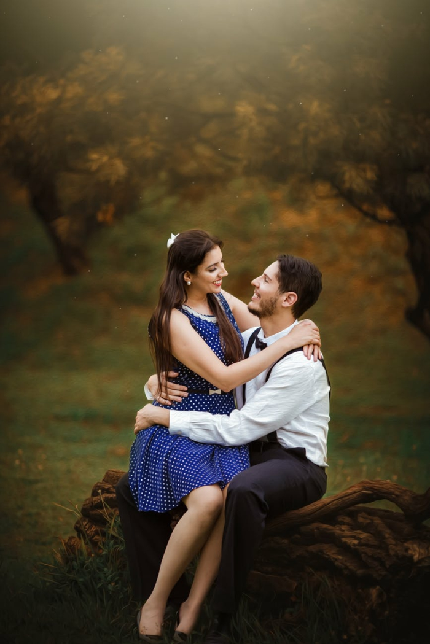
Juan y Andrea
Amor eterno

